Slide 1
Футбол зимой

Slide 2
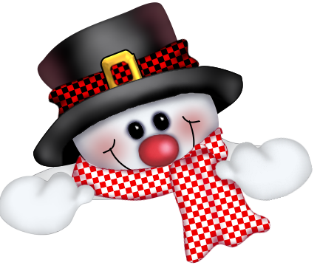
Здравствуйте, дорогие друзья!!! Вы не раз задавали себе вопрос, чем бы заняться зимой? Я нашел ответ на этот вопрос… Сегодня мы рассмотрим всем знакомую игру-футбол, да-да вы не ослышались. Оказывается зимой можно играть в футбол… Я вместе с вами попытаюсь разузнать, что представляет собой футбол на снегу. Ну, что ж не будем придаваться лирическим отступлениям, приступим к делу, удачи!!!

Slide 3
Мой, милый друг, в это сложно поверить, но это реально. Давай, ты вместе с нами попробуешь разобраться. Обещаю, это интересно! Полученные и усвоенные вами информация, буде применена на практике. Так как любая информация должна быть закреплена пошаговыми действиями ) Ты готов?
Серега, что значит играть в футбол зимой? Я понимаю играть летом, когда есть зелененькая травка, солнышко, но я совсем не понимаю как же играть, когда на улице мороз и снег?
Я согласен! Давай, уже скорей начнем)))

Slide 4
«+» и «-» зимнего футбола:
Есть несколько аргументов против игры в футбол зимой:
возможность обморожения;
увеличивается риск получить травму при скольжении;
вероятность простудиться.
Есть несколько аргументов против игры в футбол зимой:
возможность обморожения;
увеличивается риск получить травму при скольжении;
вероятность простудиться.
Как видите, играть зимой не так уж и вредно для организма. Скорее, наоборот, если вы грамотно подготовитесь и примете к сведению всё вышеописанное. Для настоящих фанатов этой игры нет никаких преград! Того и гляди, попадете в Лигу Чемпионов!
Но если вы будете делать это регулярно, то вы гарантированно получите:
заряд бодрости;
укрепление иммунитета;
статус самого выносливого игрока!

Slide 5
Подготовка
К сожалению, для большинства любителей игр на морозе все заканчивается невесело. При постоянных перебежках учащается дыхание, поэтому для неподготовленного организма есть риск заболеть.
Для начала следует начать закаливаться. Бегайте по утрам на холоде, чередуйте занятия в спортзале с упражнениями на воздухе, принимайте освежающий душ. Перед игрой при минусовой температуре обязательно следует хорошо размять ноги. Это поможет избежать неприятных судорог.

Slide 6
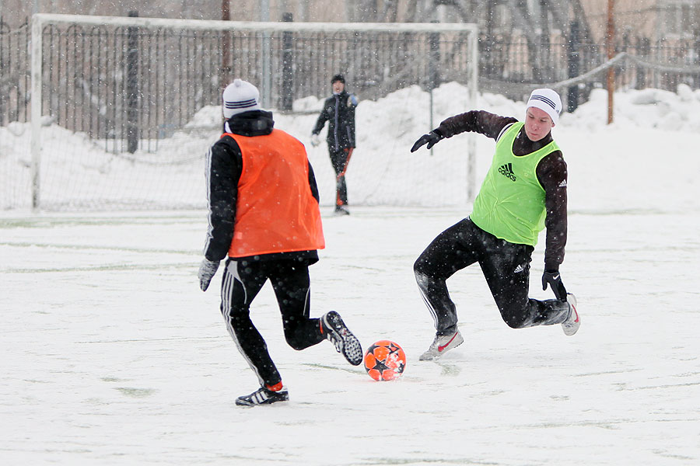
Гардероб
Одежда – один из самых главных аспектов зимнего футбола, нужно одеваться максимально тепло, не стоит перебарщивать, все же нам нужно бегать.
http://special.ekburg.ru/news/14/39394-futbol-potentsialnye-novichki-urala-pomerilis-silami-na-snegu/
Обязательно нужны подштанники, без них никуда, на подштанники одевать спортивные штаны. Так же одеваем носки, и на них по возможности гетры, при отсутствии взять простые шерстяные носки. На ноги же можно одеть какую-нибудь обувь с пористой подошвой, не забываем про теплые перчатки и шапку. На верх же лучше одеть майку, кофту, если очень холодно можно одеть теплый свитер, сверху на все это одеть олимпийку, куртку конечно же тоже.

Slide 7
Что касается правил, то они ничем не отличаются от обычного футбола! На этом пожалуй мы закончим наше ознакомление с такой игрой, как «футбол зимой») Надеюсь я вас не сильно утомил, своей болтовней и могу быть уверенным, что вы воспользуетесь полученной информацией …

Slide 8
Пока!!!!
До свидания мои дорогие друзья , юные спортсмены! Помните: «Никогда не сдавайтесь, и берегите свое здоровье»

